Slide 1
PROGRAM ENERGETSKE OBNOVE
ZGRADA JAVNOG SEKTORA
ZA RAZDOBLJE 2014.-2015.
Poboljšanje energetske učinkovitosti
skupa zgrada Kaznionice u Lepoglavi

Slide 2
Naručitelj energetske usluge:
Ministarstvo pravosuđa i
Kaznionica u Lepoglavi
Provedbeno tijelo:
Agencija za pravni promet i posredovanje nekretninama
Pružatelj energetske usluge:
Funda d.o.o. sa sjedištem u Zaprešiću
RUDAN d.o.o. sa sjedištem u Žminju

Slide 3
Aktivnosti programa energetske obnove zgrada
javnog sektora za razdoblje 2014.-2015
2014. godina
uvođenje u postupak programa energetske obnove
2015. godina
izrada studije izvodljivost (Energetski institut Hrvoje Požar)
energetsko certificiranje zgrada kompleksa Kaznionice u Lepoglavi

Slide 4
2016. godina
provedba postupka javne nabave
odabir ponuditelja za grupu poboljšanje energetskih svojstava skupa zgrada, ušteda energije: Funda d.o.o. sa sjedištem u Zaprešiću
odabir ponuditelja za grupu poboljšanje učinkovitosti postojećeg vodoopskrbnog sustava pitke hladne vode: RUDAN d.o.o. sa sjedištem u Žminju

Slide 5
Ukupna ugovorna vrijednost investicije energetske usluge za Kaznionicu u Lepoglavi
41.858.443,90 kn (s PDV-om)
od čega
energetska obnova skupa zgrada za uštedu energije
38.840.801,88 kn (s PDV-om) – Funda d.o.o.
energetska obnove vodovodne mreže
3.017.642,02 kn (s PDV-om) –RUDAN d.o.o

Slide 6
Mjere uštede potrošnje energije i smanjenja troškova za energiju
Rekonstrukcija vanjske ovojnice
Rekonstrukcija sustava grijanja i pripreme potrošne tople vode
Rekonstrukcija sustava rasvjete
Ugradnja uređaja za kompenzaciju jalove energije

Slide 7
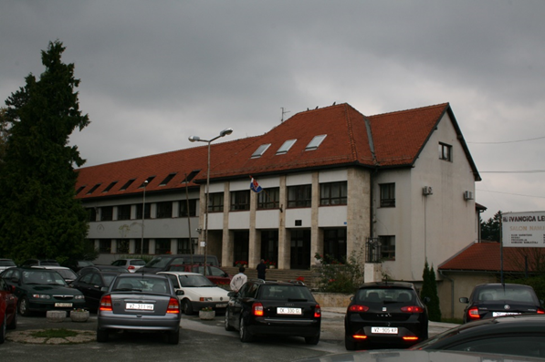
Upravna zgrada
Toplinska izolacija vanjskih zidova
Zamjena vanjske stolarije
Rekonstrukcija kosog krova i stropa prema tavanskom prostoru
Prije rekonstrukcije
Nakon rekonstrukcije

Slide 8
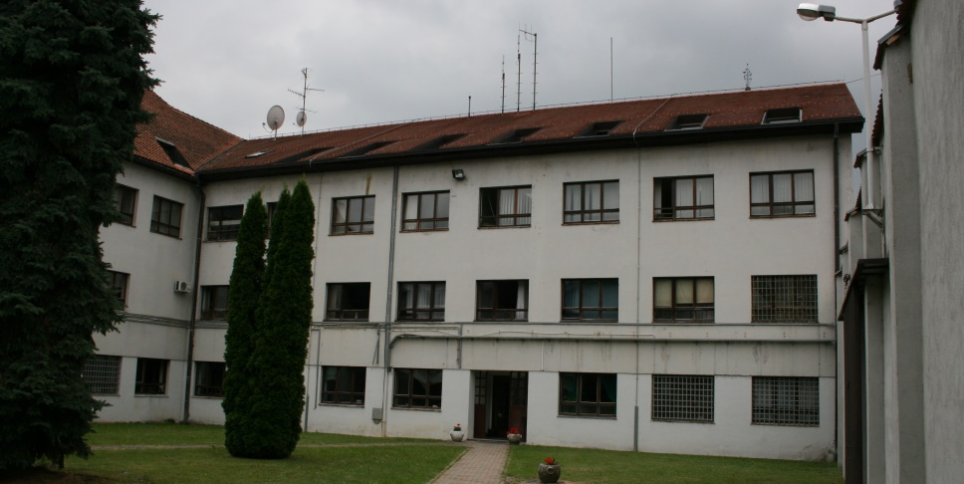
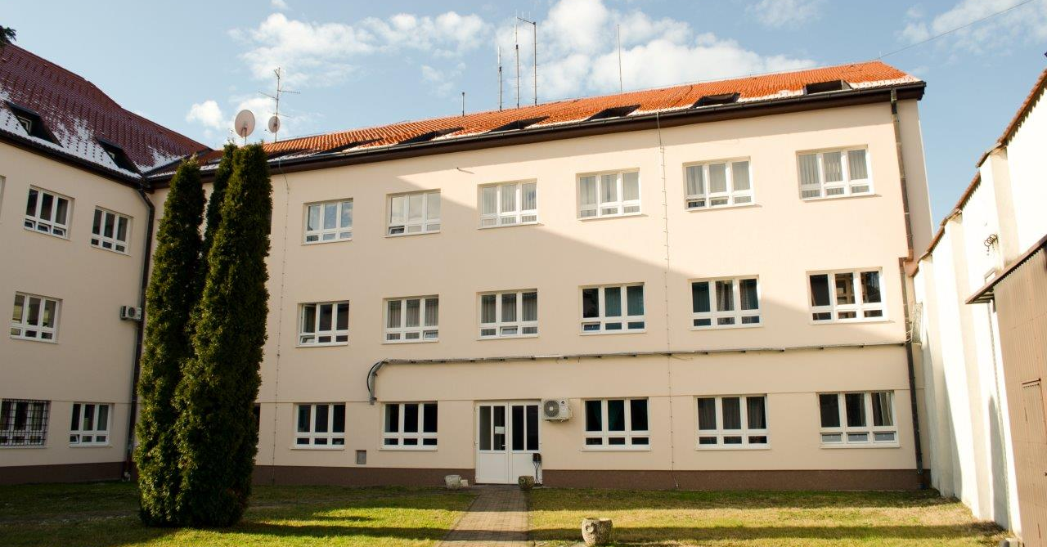
Prije rekonstrukcije
Nakon rekonstrukcije

Slide 9
Kotlovnica
Ugradnja novog kotla snage 3,0 MW na biomasu te rekonstrukcija podstanica, zamjena spremnika za toplu potrošnu vodu u zatvoreničkoj zgradi, zamjena izmjenjivača topline za zagrijavanje potrošne tople vode, zamjena pumpi, te ugradnja termostatskih ventila na svim radijatorima.
U jednom dijelu bazena u kojem se nalaze spremnici za mazut gradi se spremnik za sječku s transporterima za transport sječke do kotla u kotlovnici, a u drugom dijelu gradi se akumulacijski spremnik.

Slide 10
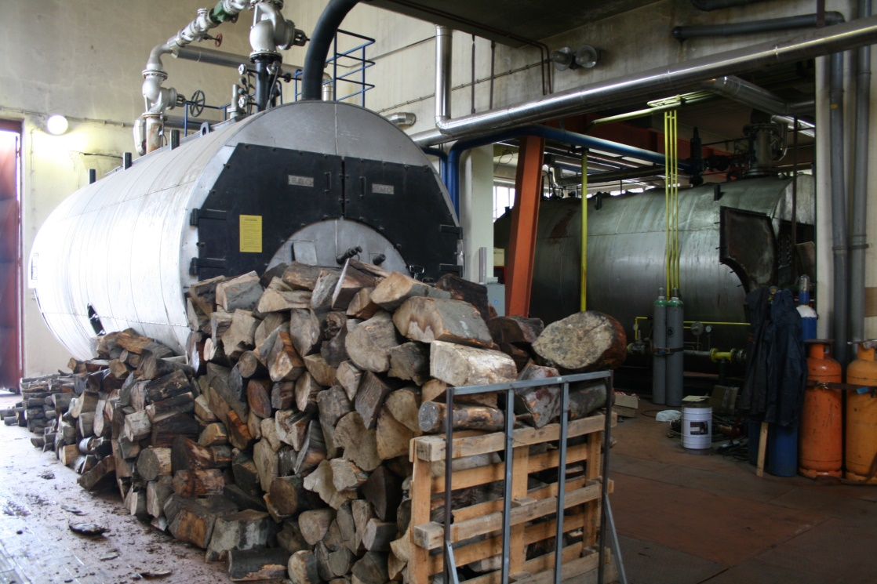
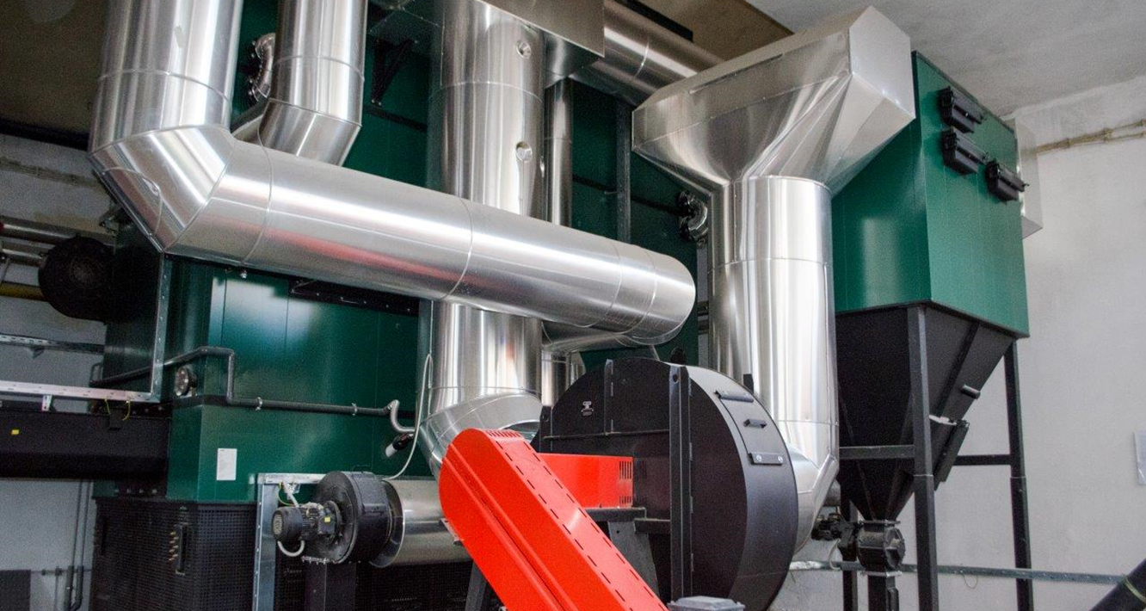
Prije rekonstrukcije
Nakon rekonstrukcije

Slide 11
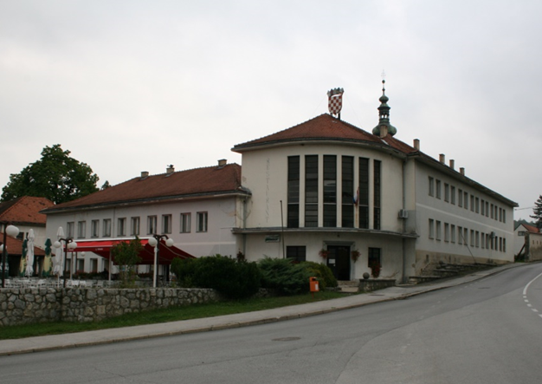
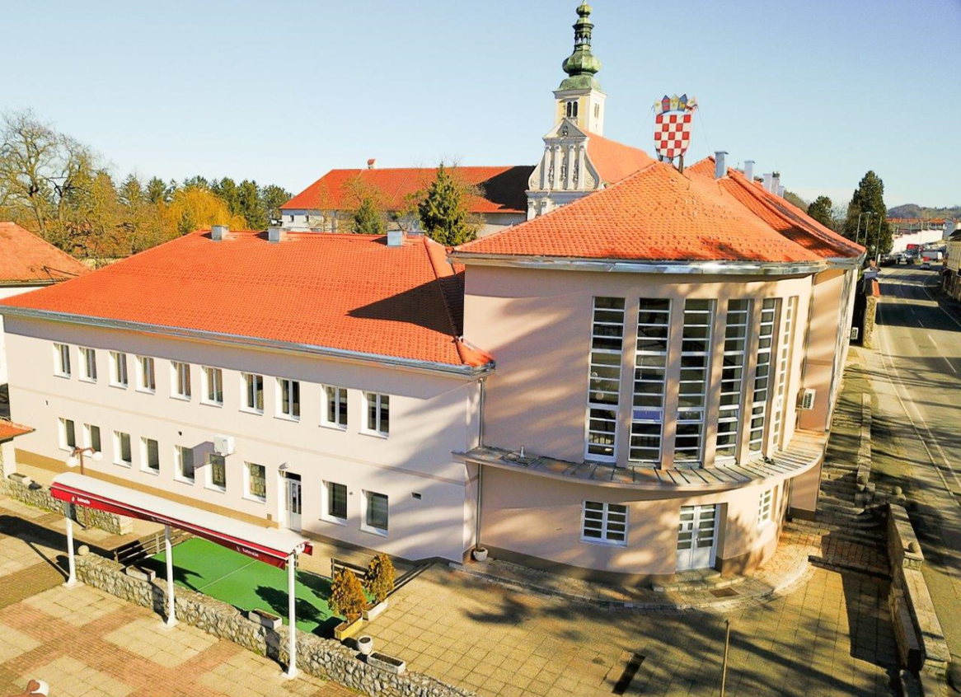
Restoran „IVANČICA”
Toplinska izolacija vanjskih zidova
Zamjena vanjske stolarije
Rekonstrukcija kosog krova, te stropa prema tavanskom prostoru
Prije rekonstrukcije
Nakon rekonstrukcije

Slide 12
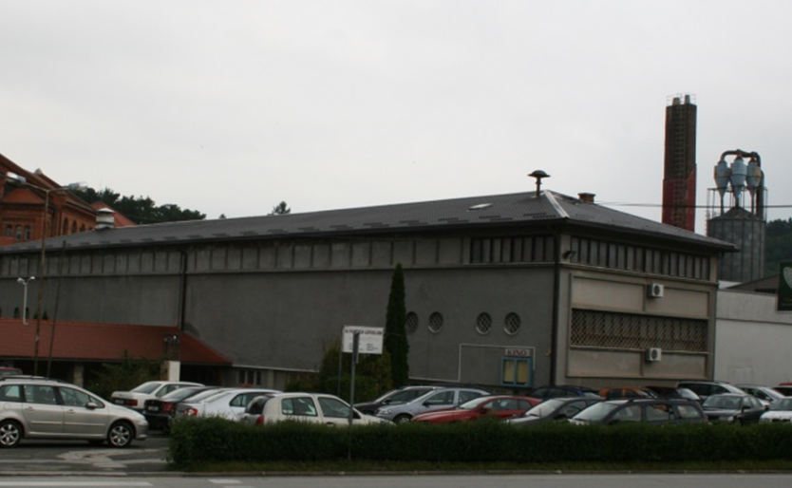
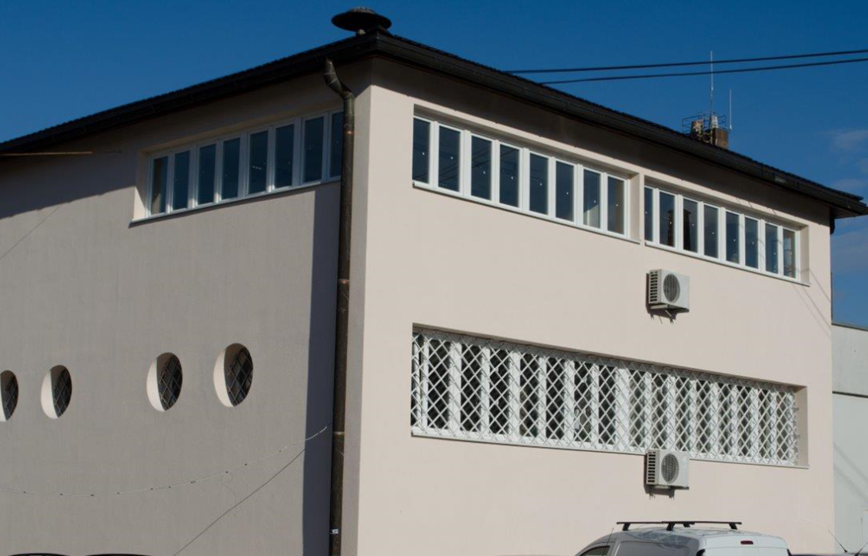
KINO - Dvorana
Toplinska izolacija vanjskih zidova
Zamjena vanjske stolarije
Rekonstrukcija stropa prema tavanskom prostoru
Prije rekonstrukcije
Nakon rekonstrukcije

Slide 13
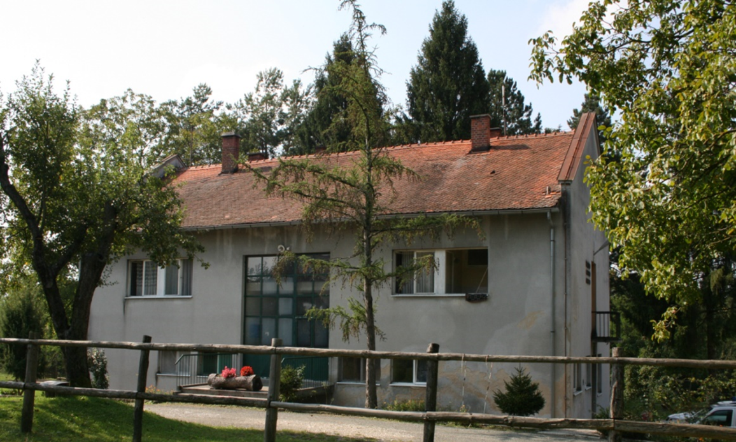
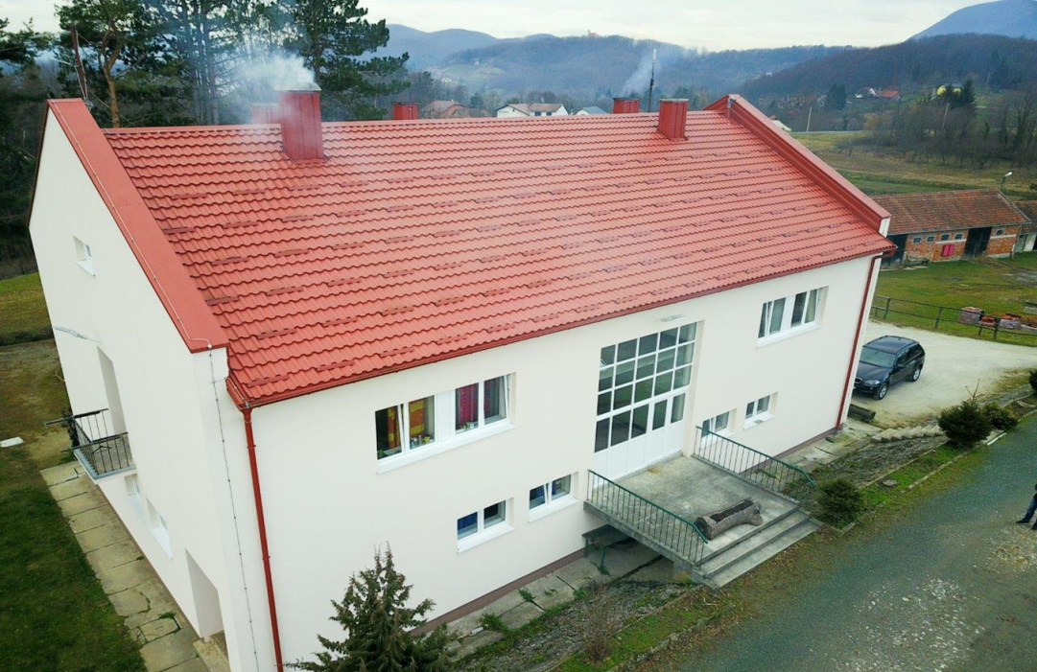
Bitoševlje
Toplinska izolacija vanjskih zidova
Zamjena vanjske stolarije
Rekonstrukcija kosog krova, te stropa prema tavanskom prostoru

Slide 14
Zatvorenička nastamba
Zamjena vanjske stolarije
Zamjena 4 svjetlarnika na ravnom krovu novim svjetlarnicima boljih toplinsko-izolacijskih svojstava
Izrada spuštenog stropa s termoizolacijom ispod kosog krova zvijezde
Zgrada ulaza 2/3 – zamjena vanjske stolarije

Slide 15
Kuhinja, pekarnica i blagovaonica
Toplinska izolacija vanjskih zidova
Zamjena vanjske stolarije
Rekonstrukcija stropa prema tavanskom prostoru

Slide 16
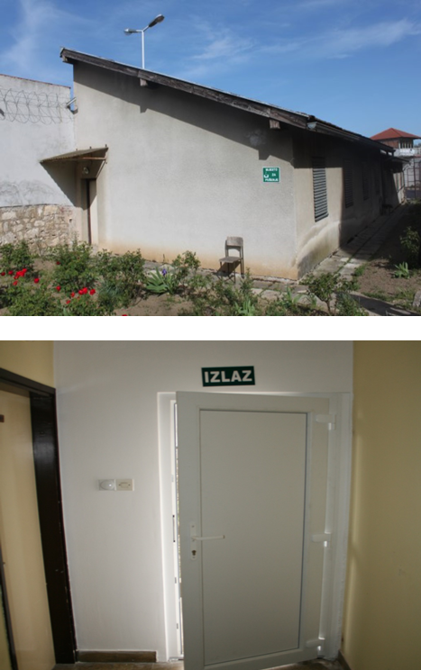
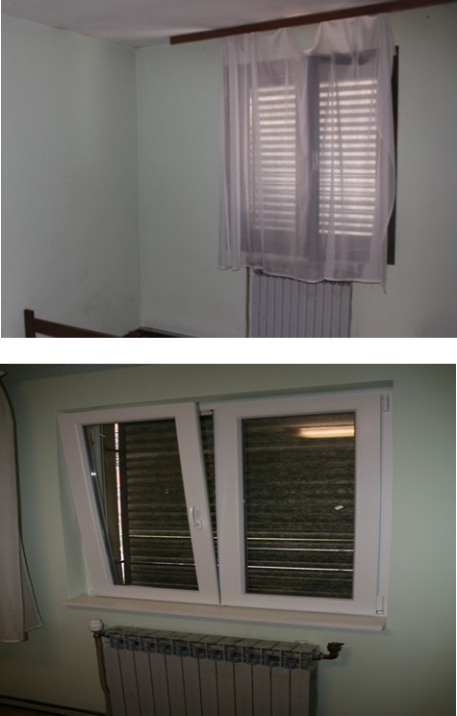
Kuća za posjete – „Slobodni razgovori”
Zamjena vanjske stolarije
Rekonstrukcija stropa prema tavanskom prostoru
Prije rekonstrukcije
Nakon rekonstrukcije

Slide 17
Stražarnice – „Bunkeri”
Zamjena vanjske stolarije
Rekonstrukcija stropa prema tavanu
Toplinska izolacija vanjskih zidova s unutrašnje strane

Slide 18
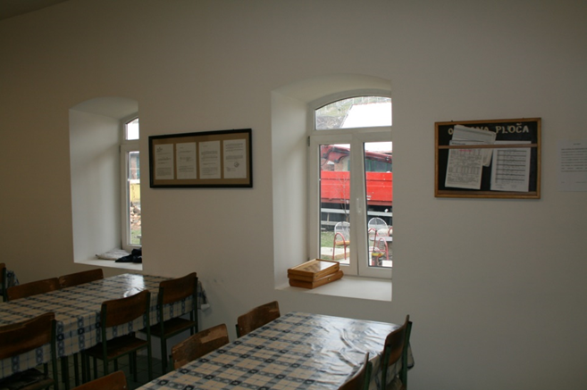
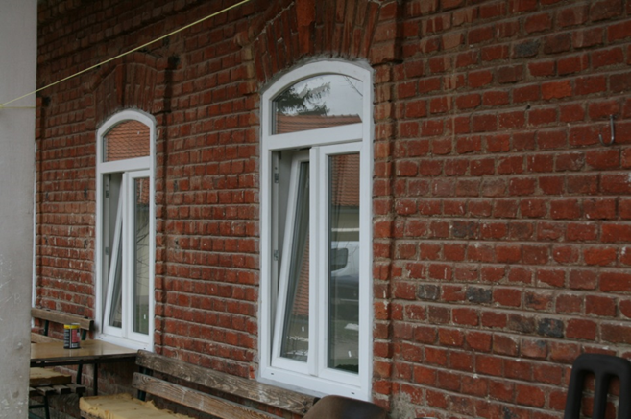
Posredovanje
Toplinska izolacija vanjskih zidova sanitarija
Zamjena vanjske stolarije

Slide 19
Hvala na pažnji!

